Slide 1



한우 인공수정 전산화시스템
웹페이지 메뉴얼
(수정사용_v2.4)
2019. 06
(사)한국가축인공수정사협회 연락처 : 02 3471-9401
한우개량사업소 연락처 : 044-661-4673

Slide 2
번호 |  | 내역 | 페이지
 |  | 로그인 | 3
 |  | 메인화면 | 4
1 | 1 | 기초관리 > 수정사관리 | 5
 | 2 | 기초관리 > 관리농장 | 6
 | 3 | 기초관리 > 관리농장 : 등록 | 7
 | 4 | 기초관리 > 관리농장 : 농가설정 | 8
 | 5 | 기초관리 > 개체정보 | 9
 | 6 | 기초관리 > 개체정보 : 상세보기 | 10~12
 | 7 | 기초관리 > 보유정액(수정사) | 13
 | 8 | 기초관리 > 보유정액(수정사) : 등록 | 14
 | 9 | 기초관리 > 보유정액(수정사) : KPN 정보 상세보기 | 15
2 | 1 | 인공수정관리 > 인공수정기록(개체입력) | 16
 | 2 | 인공수정관리 > 인공수정기록(개체입력) : 인공수정기록 | 17
 | 3 | 인공수정관리 > 인공수정기록(농가선택) | 18
 | 4 | 인공수정관리 > 인공수정기록(농가선택) : 농가선택 | 19
 | 5 | 인공수정관리 > 인공수정기록(농가선택) : 대상우 상세조회 | 20
 | 6 | 인공수정관리 > 인공수정기록(농가선택) : 교배기록 | 21
 | 7 | 인공수정관리 > 인공수정기록(농가선택) : 교배기록 삭제 | 22
 | 8 | 인공수정관리 > 분만정보기록관리 | 23
3 | 1 | 계획교배 > 계획교배 즐겨찾기 | 24
 | 2 | 계획교배 > 생산형질 계획교배 | 25
4 | 1 | 공지 > 공지사항 | 26
5 |  | 회원정보수정 | 27
목 차

Slide 3
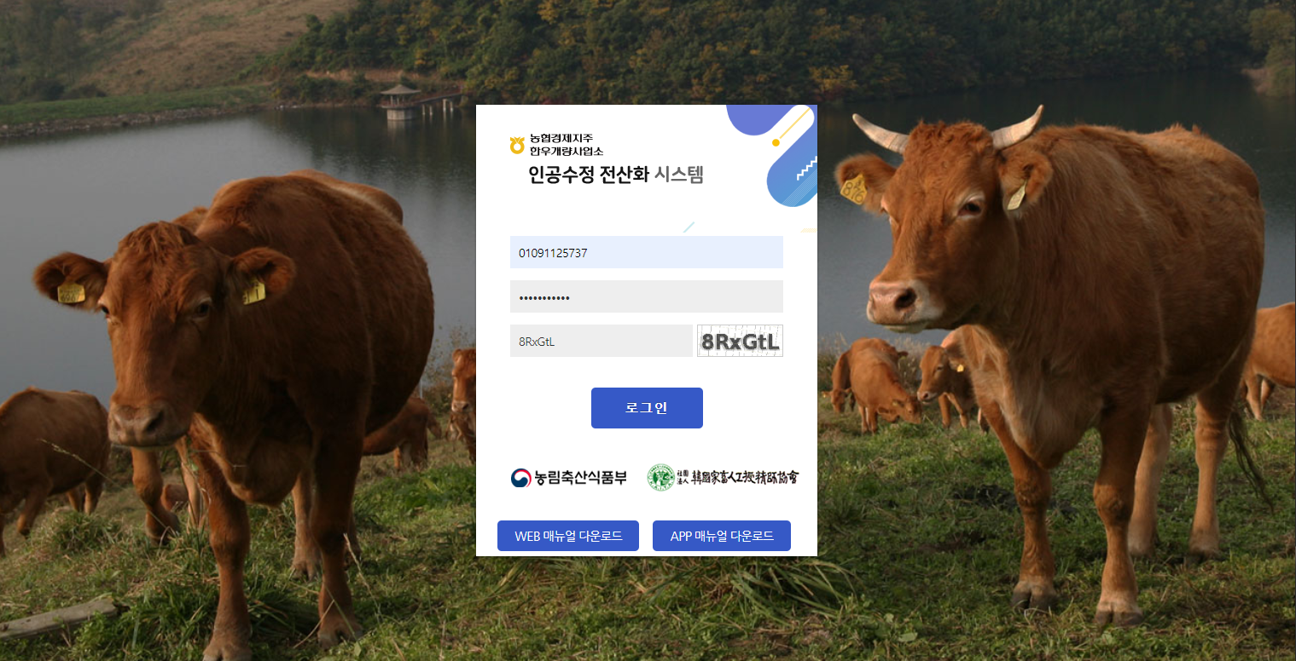
로그인
1. 아이디 입력
2. 비밀번호 입력
3. 보안 코드 입력
(1) 영어 대, 소문자와 숫자로 이루어진 보안 코드를 입력해야 시스템에 접속할 수 있음
4. 로그인 버튼
(1) 로그인 실패 시, 실패 원인이 알림으로 제공
(2) 아이디 or 비밀번호 오류일 경우, 해당 입력란 표시
(3) 로그인 성공 시, 안내 메시지 출력 후 메인 화면으로 이동
1
2
3
4
www.hanwooai.co.kr

Slide 4
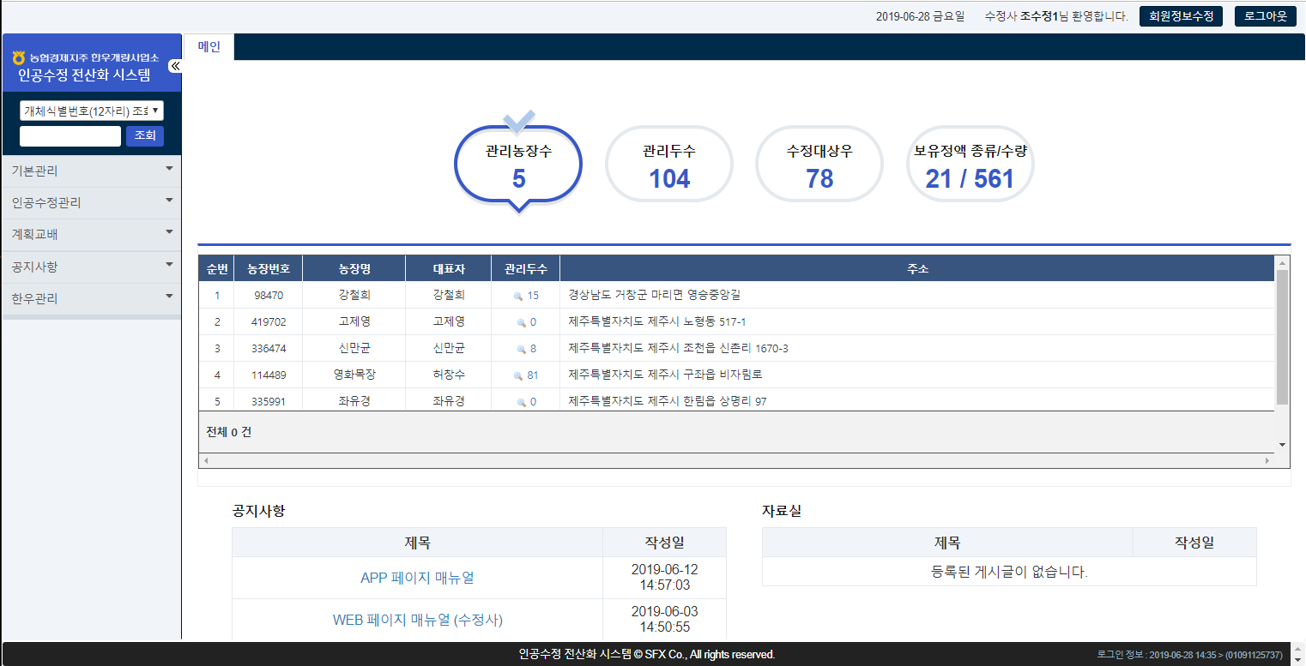
메인
메인화면

Slide 5
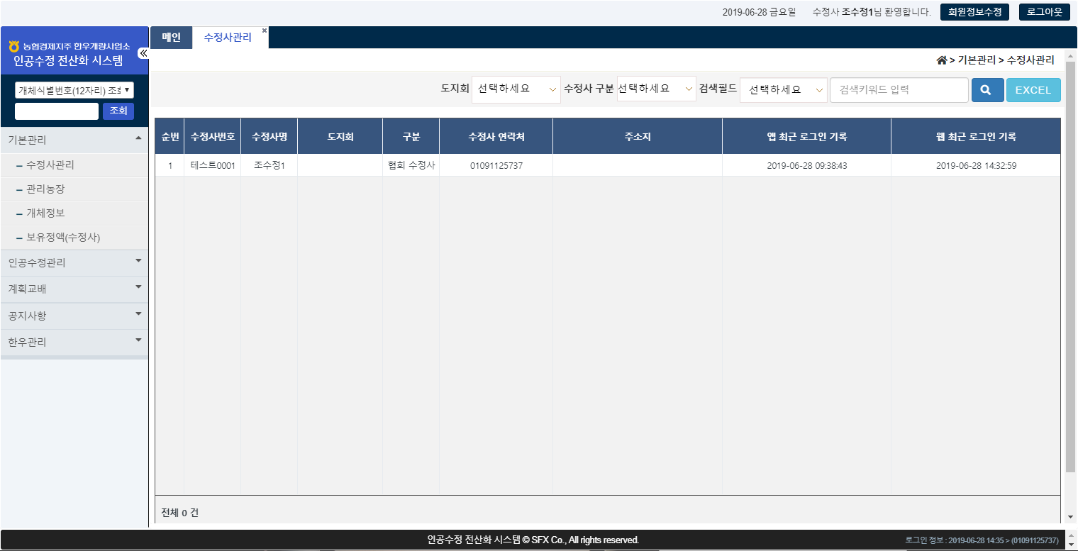
메인 > 기초관리 > 수정사관리
수정사 앱 최근 로그인/로그아웃 기록 조회

Slide 6
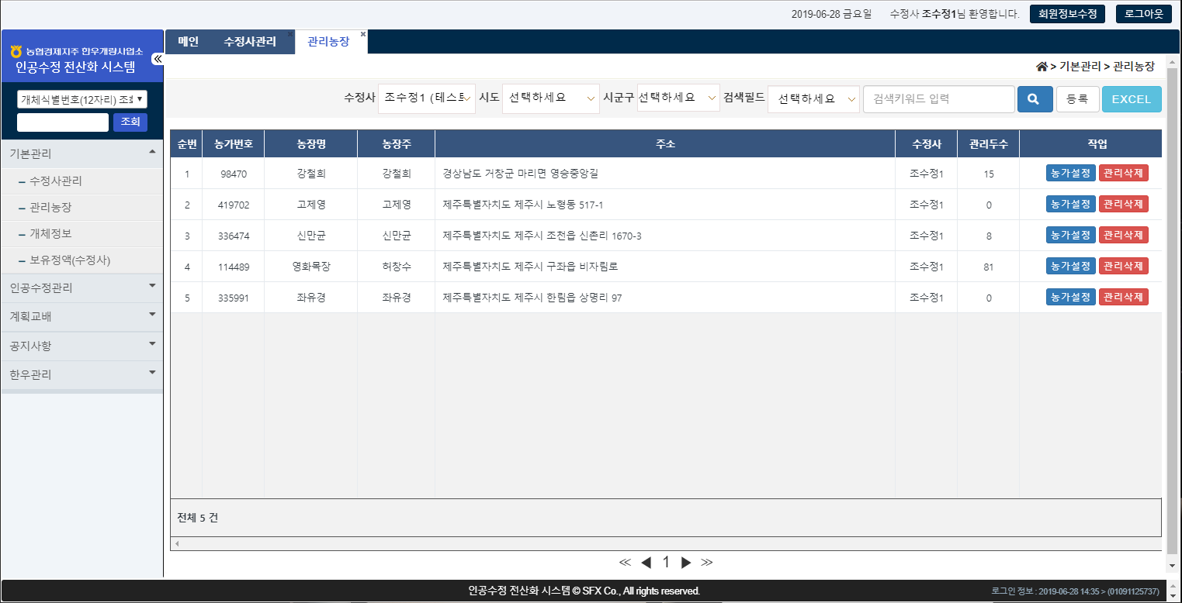
메인 > 기초관리 > 관리농장
수정사가 관리중인 농장 표출하고, 농가설정 기능 및 관리삭제를 할 수 있음

Slide 7
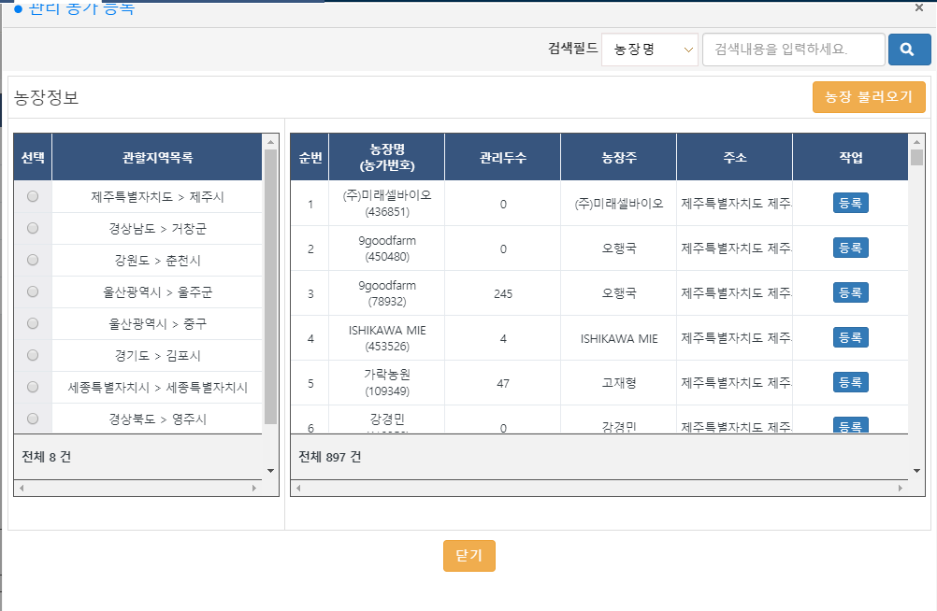
메인 > 기초관리 > 관리농장 : 등록
관할지역 선택 후 농장 불러오기 실행하고 관리농장을 등록함

Slide 8
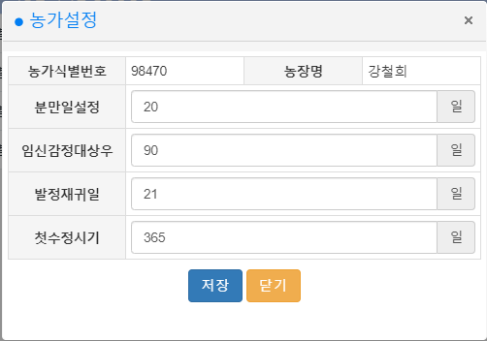
메인 > 기초관리 > 관리농장 : 농가설정
수정사가 관리중인 농장의 수정관련 정보를 설정하는 페이지

Slide 9
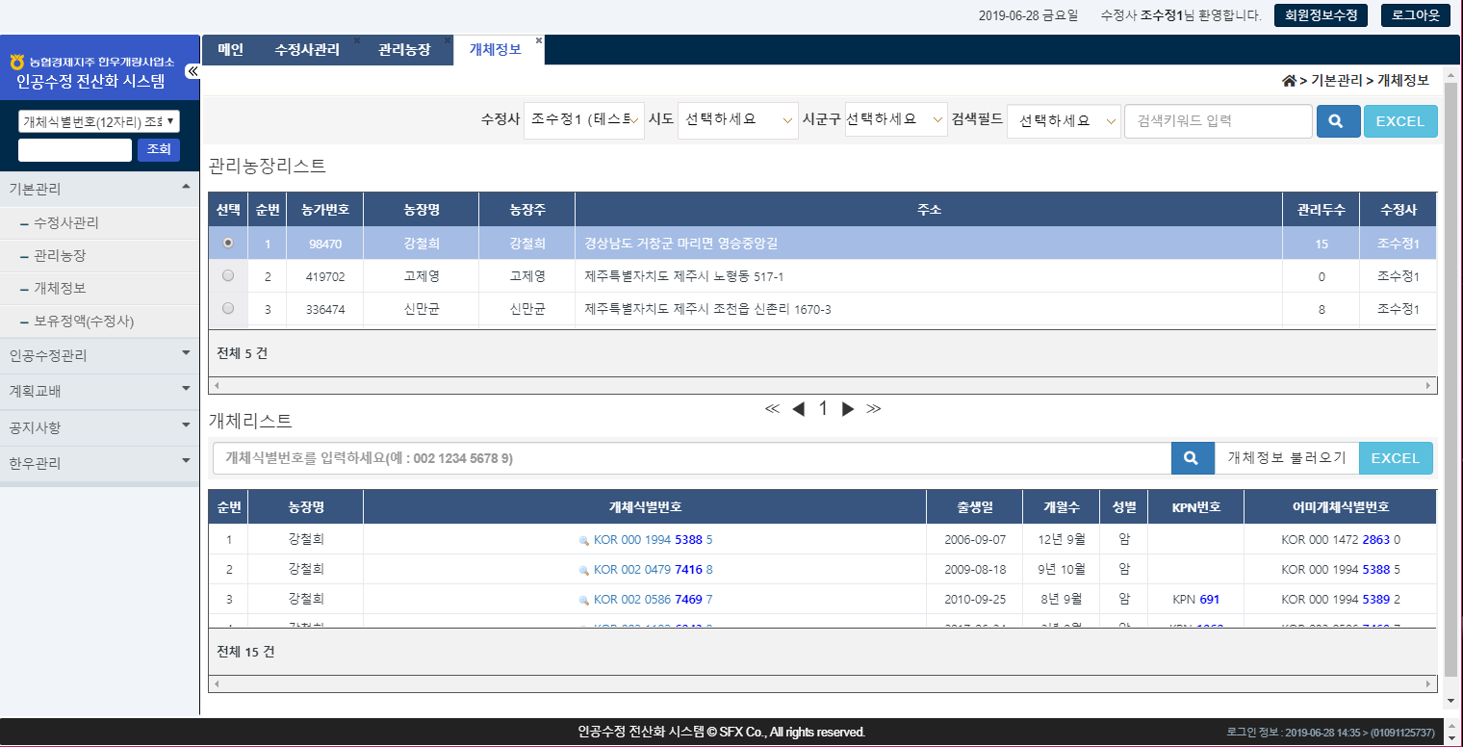
메인 > 기초관리 > 개체정보
관리농장리스트 중 농가를 선택하며 해당 농가의 암소 개체 리스트가 표출됨

Slide 10
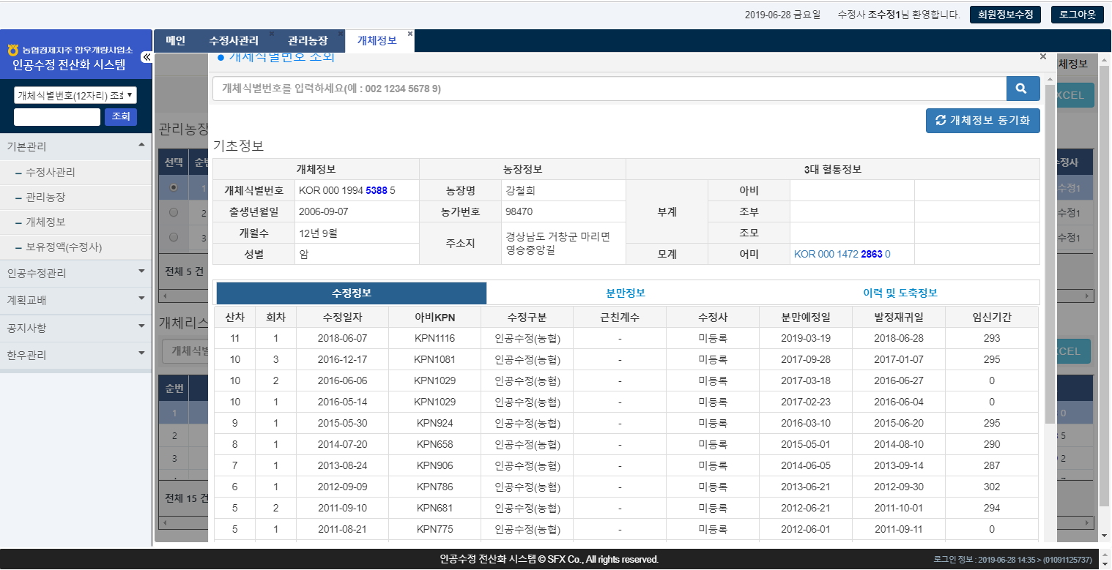
메인 > 기초관리 > 개체정보 : 상세보기
개체의 수정정보 표출화면

Slide 11
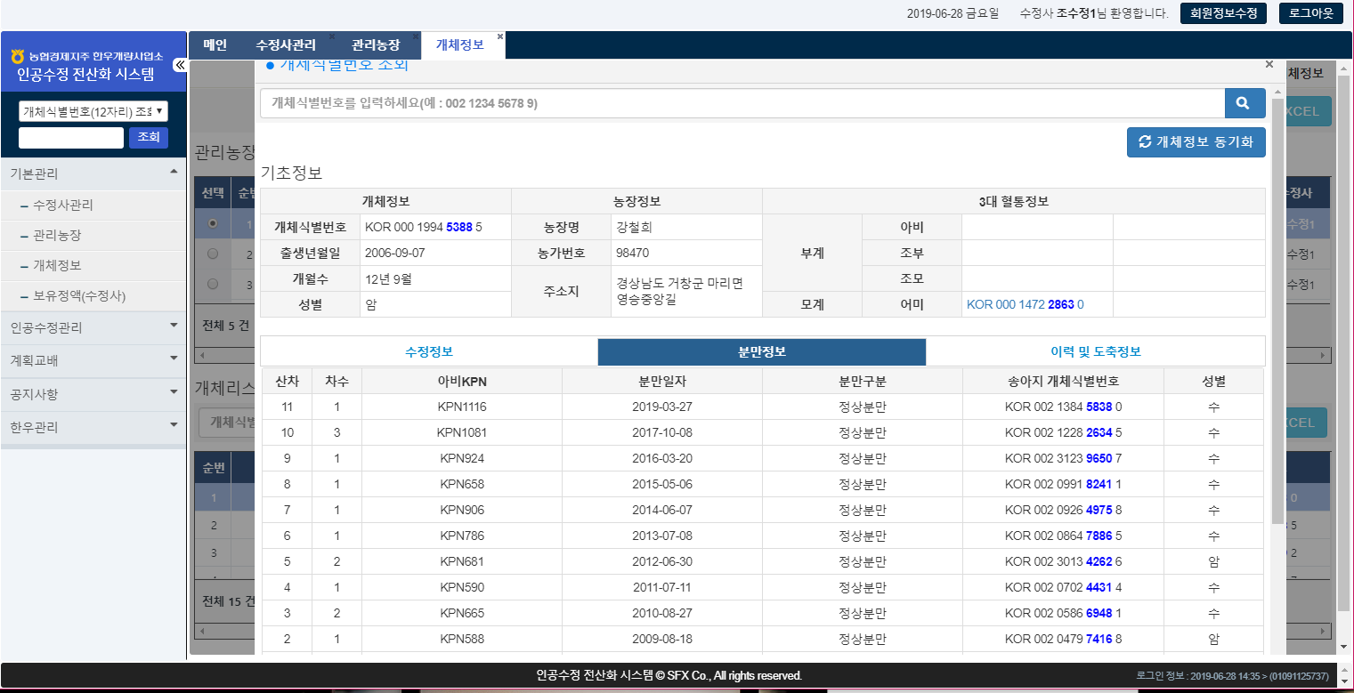
메인 > 기초관리 > 개체정보 : 상세보기
개체의 분만정보 표출화면

Slide 12
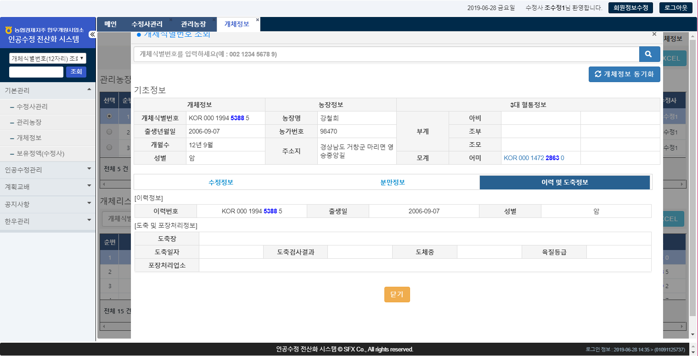
메인 > 기초관리 > 개체정보 : 상세보기
개체의 이력 및 도축정보 표출화면

Slide 13
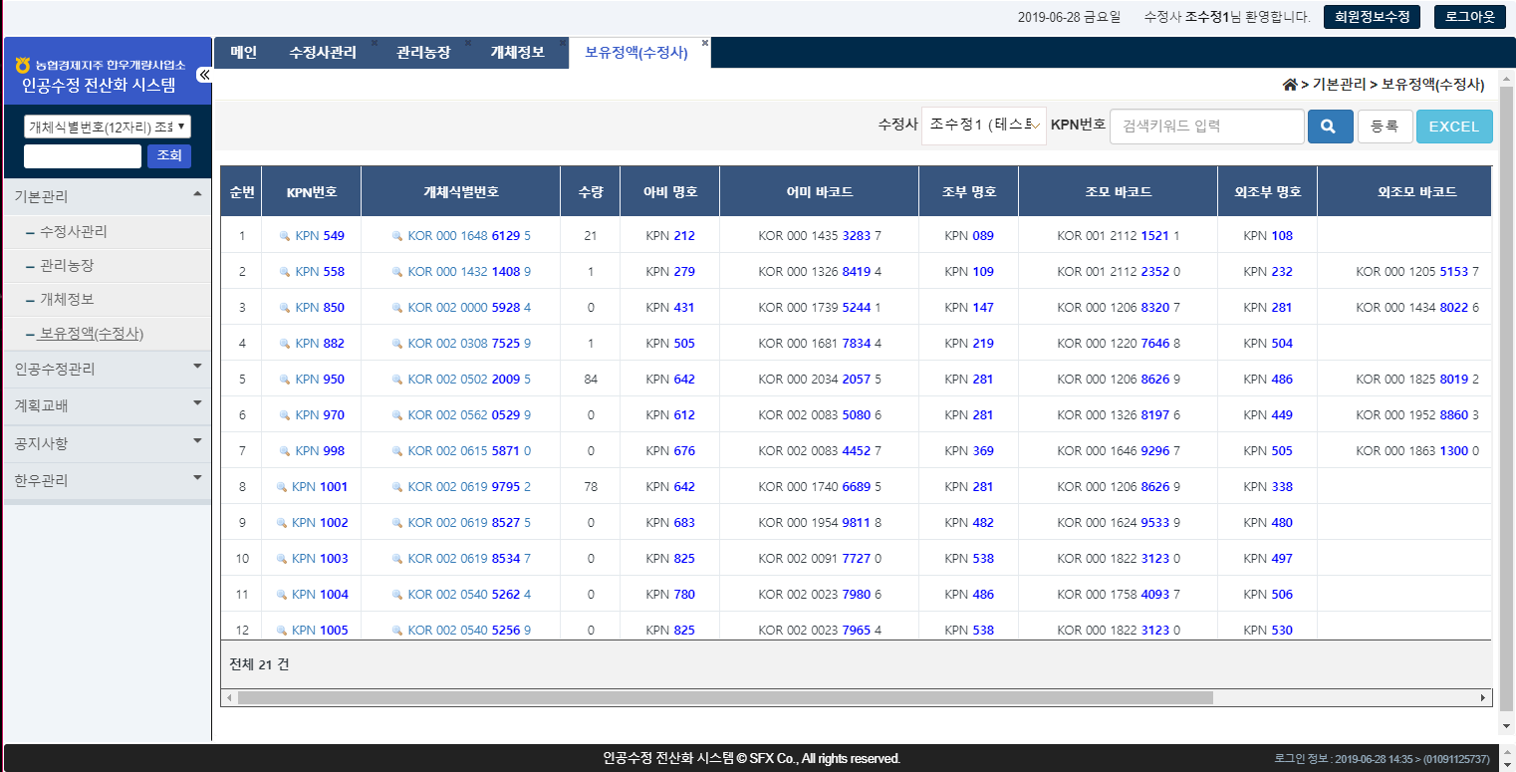
메인 > 기초관리 > 보유정액(수정사)
개체의 이력 및 도축정보 표출화면

Slide 14
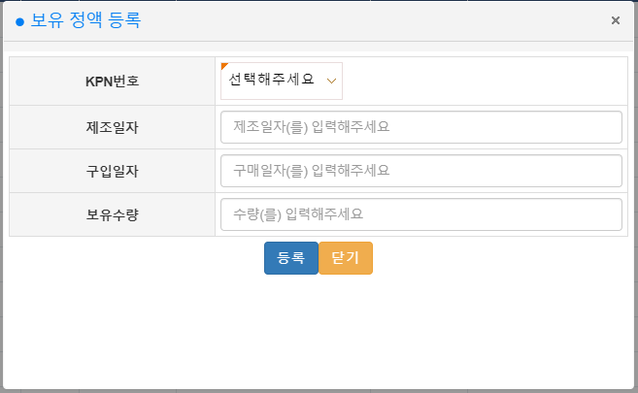
메인 > 기초관리 > 보유정액(수정사) : 등록
보유하고 있는 정액을 등록함

Slide 15
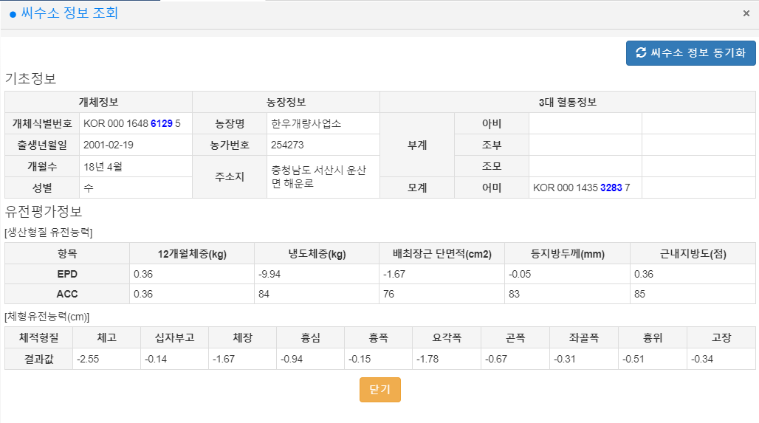
메인 > 기초관리 > 보유정액(수정사) : KPN 정보 상세보기
KPN번호를 클릭하면 상세정보 표출하고, 씨수소정보동기화를 할 수 있음

Slide 16
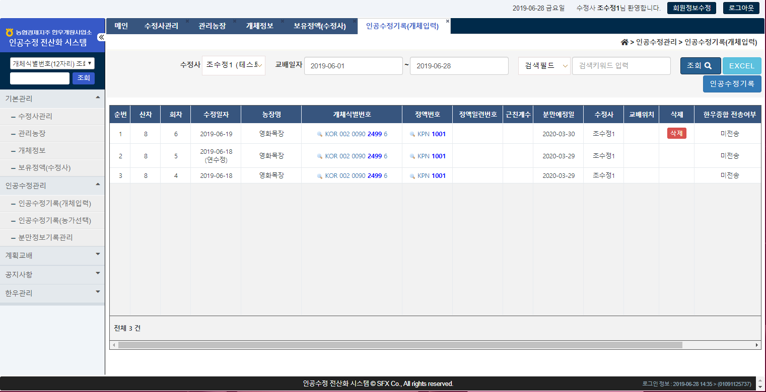
메인 > 인공수정관리 > 인공수정기록(개체입력)
교배일자를 선택한 후 수정정보를 조회하고, 개체별 인공수정기록업무를 진행할 수 있음

Slide 17
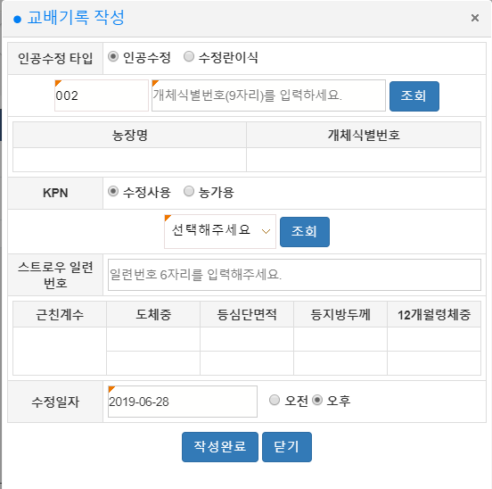
메인 > 인공수정관리 > 인공수정기록(개체입력) : 인공수정기록
개체번호 9자리 입력 후 조회하면 농장명이 표출되고, KPN번호 입력(또는 선택) 후 조회하면, 근친계수 등을 확인하고, 수정일자와 작업시간(오전,오후)를 선택한 후, 작성완료를 클릭하면 저장됨

Slide 18
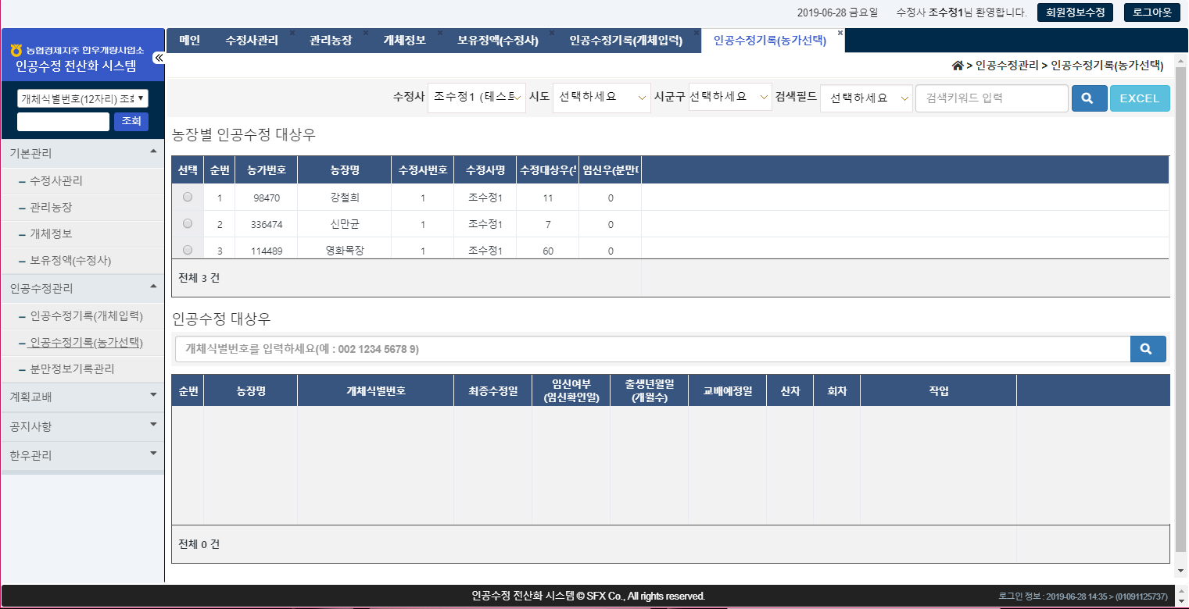
메인 > 인공수정관리 > 인공수정기록(농가선택)
농가를 선택하고 해당 인공수정 대상우를 선택한 후 인공수정기록 업무를 진행할 수 있는 화면

Slide 19
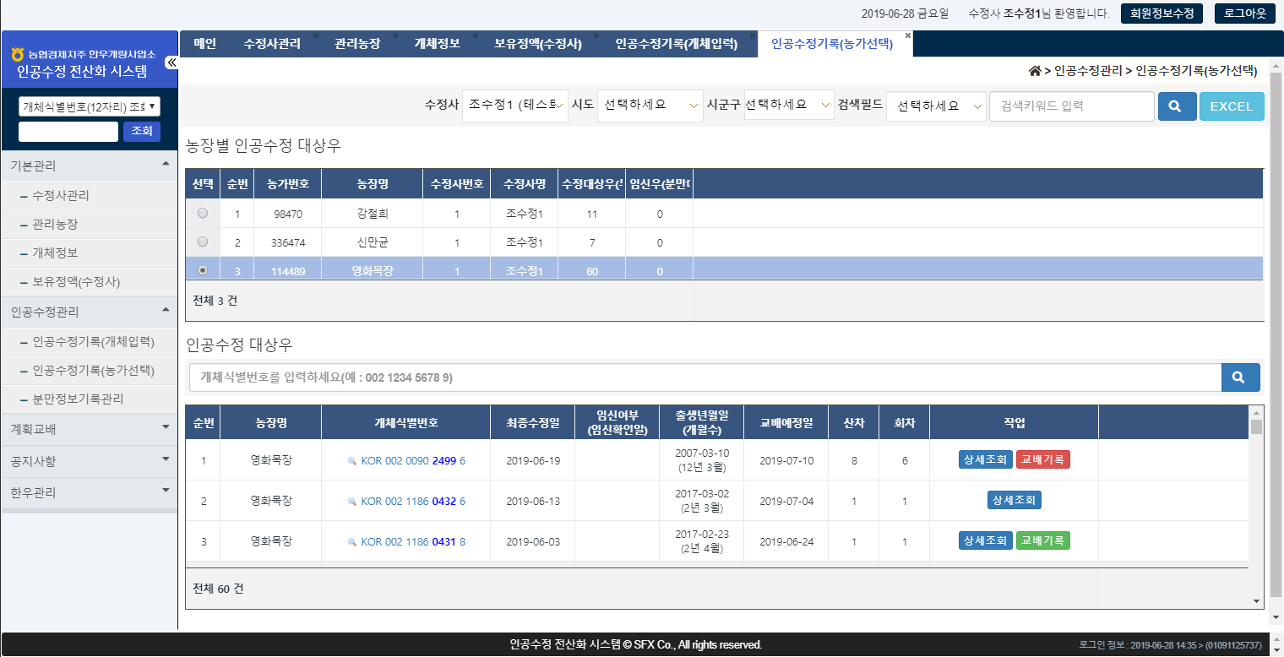
메인 > 인공수정관리 > 인공수정기록(농가선택) : 농가선택
농가를 선택하고 해당 인공수정 대상우 표출화면

Slide 20
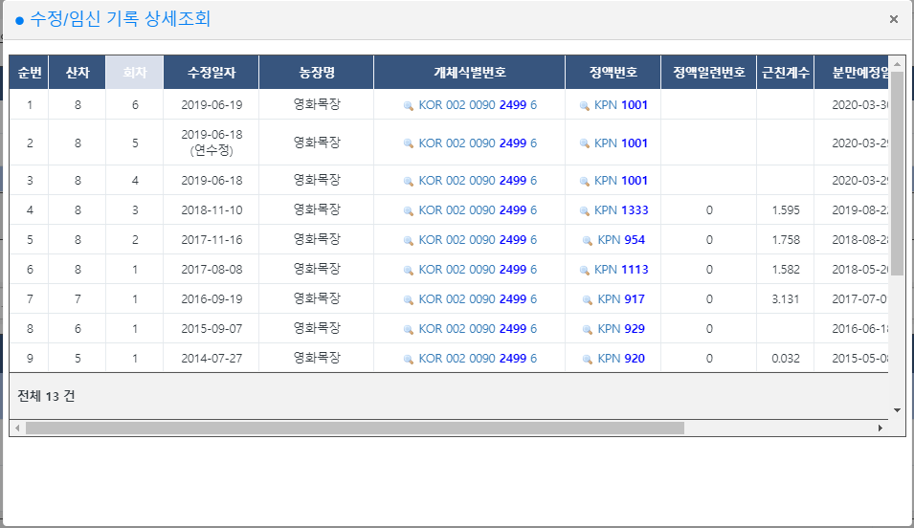
메인 > 인공수정관리 > 인공수정기록(농가선택) : 대상우 상세조회
인공수정 대상우의 수정/임신 기록 상세조회화면 표출됨

Slide 21
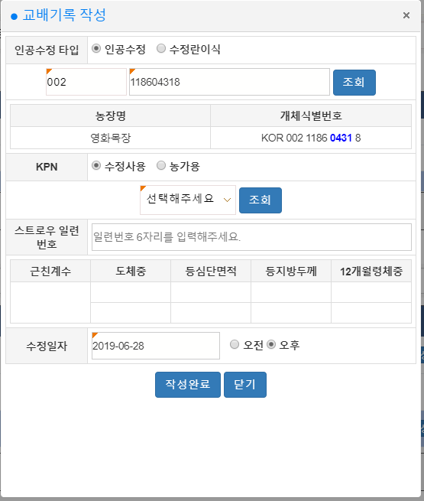
메인 > 인공수정관리 > 인공수정기록(농가선택) : 교배기록
인공수정 대상우의 교배기록을 진행하면 페이지를 표출하고, KPN 입력(또는 선택) 후 인공수정기록 작업 진행

Slide 22
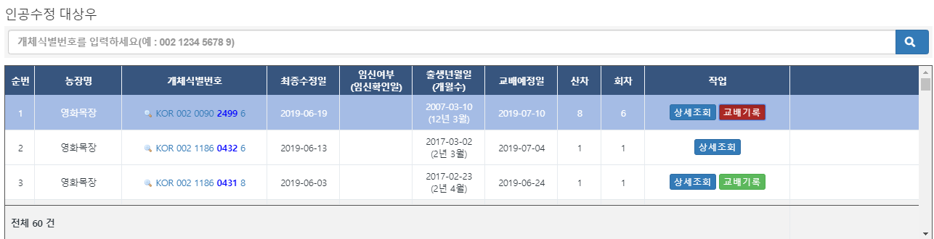
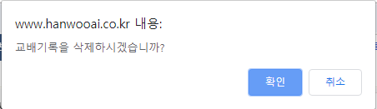
메인 > 인공수정관리 > 인공수정기록(농가선택) : 교배기록 삭제
교배기록이 빨간색으로 표출되면, 수정기록이 완료된 상태이며, 기록을 삭제 할 경우 선택하고, 기록을 삭제함

Slide 23
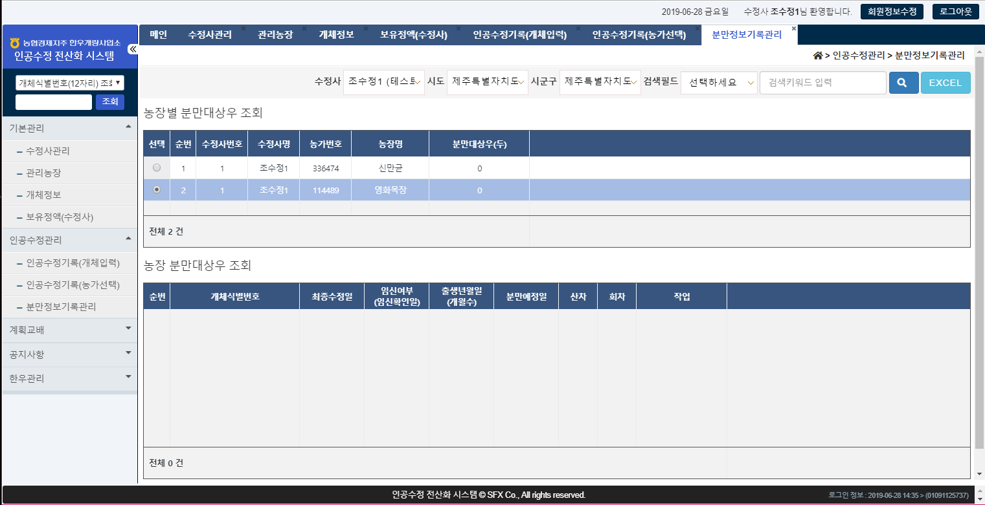
메인 > 인공수정관리 > 분만정보기록관리
농장선택 후 해당농장의 분만대상우 정보를 조회할 수 있음

Slide 24
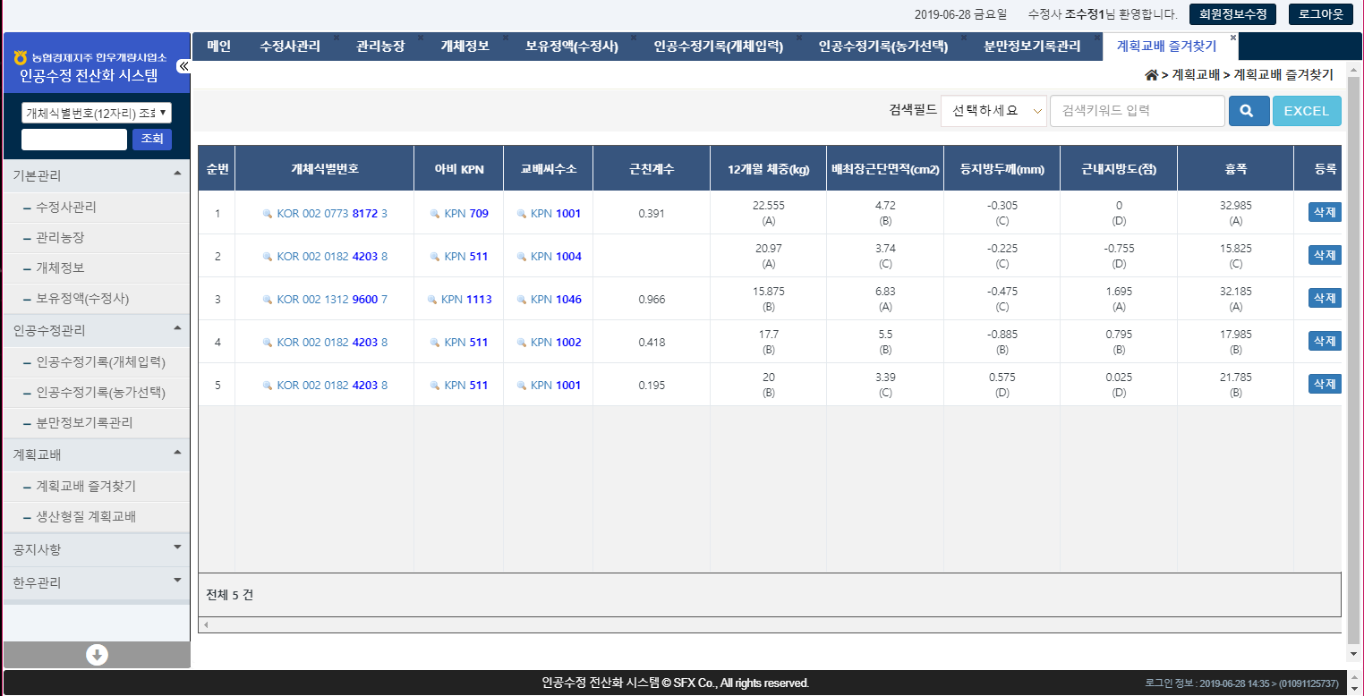
메인 > 계획교배 > 계획교배 즐겨찾기
등록한 계획교배를 조회하고 삭제할 수 있음

Slide 25
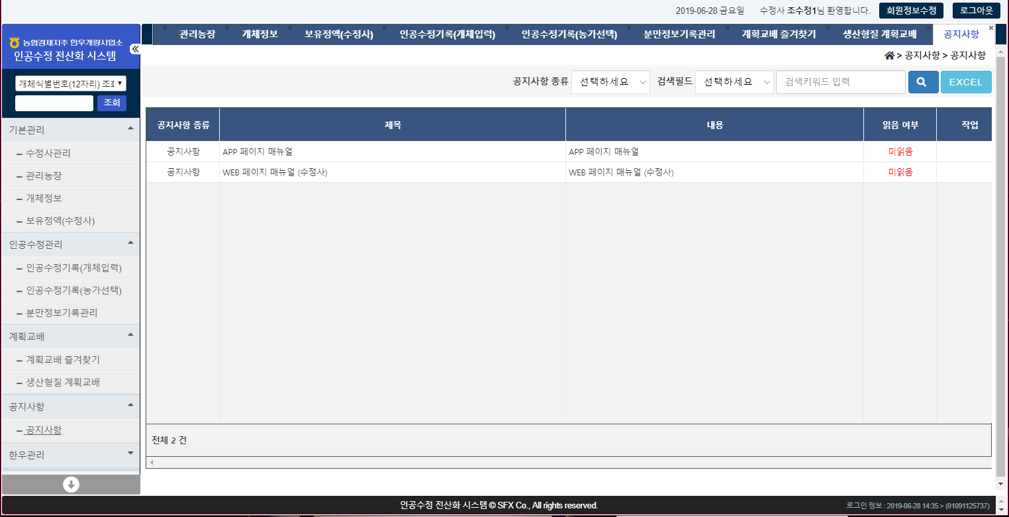
메인 > 공지 > 공지사항
공지사항을 리스트를 표출하고 확인할 수 있음

Slide 26
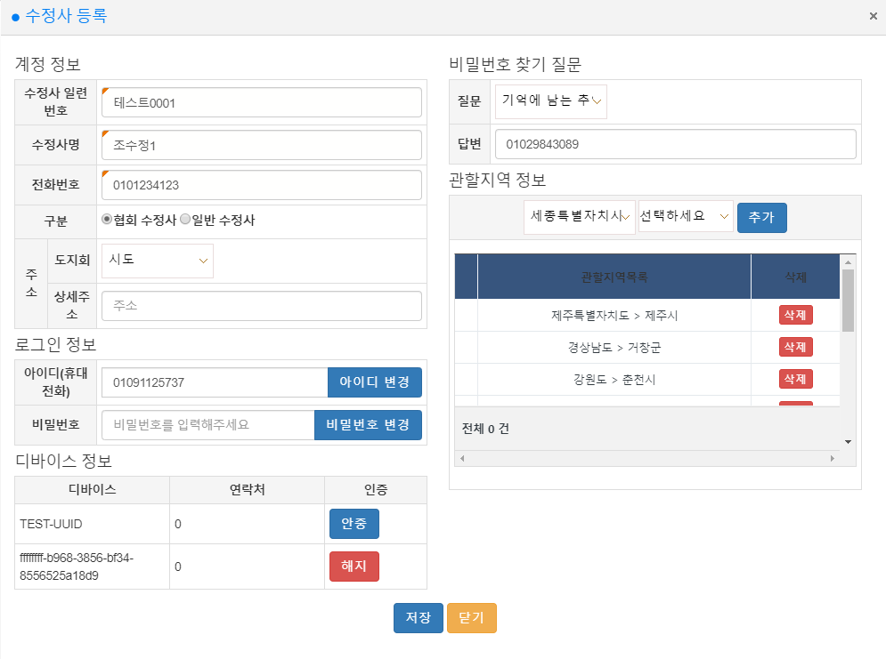
메인 > 회원정보수정
수정사 정보를 수정할 수 있는 페이지

